Slide 1
Sumo Primero
Sumar usando la descomposición de números
2° Básico. Unidad 1.
Capítulo 2: Pensando cómo calcular.
Preparar Practica página 30.

Slide 2
Usaremos una aplicación para calcular adiciones.
Observen su funcionamiento en el siguiente video.
¡Deben estar muy atentos!

Slide 3
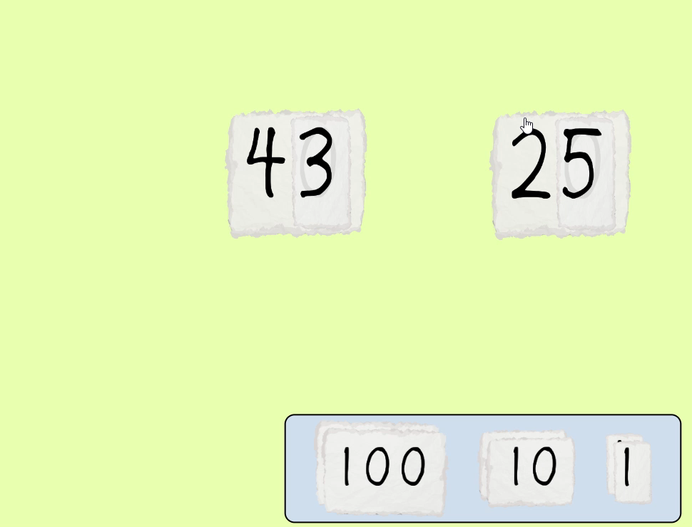
43 + 25

Slide 4
Usa la aplicación para calcular las siguientes adiciones:
53 + 6
27 + 32
7 + 82
43 + 12
70 + 23
A sumar con la aplicación

Slide 5
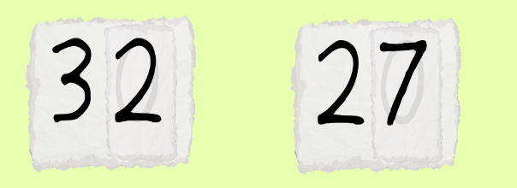
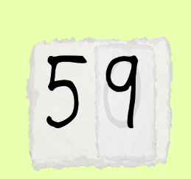
32 + 27
¡Muy bien!
Es fácil sumar descomponiendo.

